Slide 1
Samchak juub (Lobatus gigas)

Slide 2
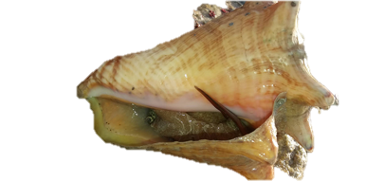
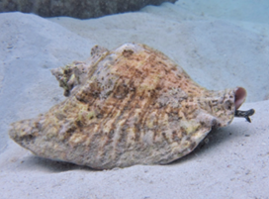
Ba’ax juntúul Lobatus gigas
K’ajóolta’an je’ex samchak juub. Xma’baakel ja’il ba’alche’ yaan ti’ jump’éel nojoch ts’u’uy sóol . Le sóol wa booxela’ leti’ meentik tu juunal.
U boonil u booxela’ k’as sak u yilk’ajal paachil, ba’ale ichile samchak
Ku kuxtalo’ob tak 30 ja’abo’ob
U k’uchul u jojochtaj tak 35 Cm. bey xan je’el u k’uchul u yalil tak 2,3 KG.
Juntúul ba’alche jach paybe’en u kuxtal ichil Caribe

Slide 3
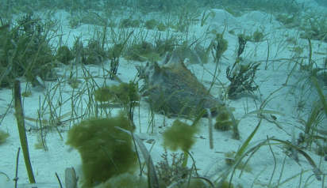
Samchak juub
Le ba’alche’ je’ela’ ku janal xiiw, ku kuxtalo’ob tu su’ukil ja’
Ku kuxtalo’ob ich ja’ ma’ jach taamo’obi’ tak 70 wa 80 M. Ba’ale ku kuxtalo’ob ti 30 M u taamil ja’ tumen ku k’uchul u juul le k’iino’
Le nuktako’obo’ ku tséentikuba’ob ich k’iin xan.
Le tamkelmo’obo’ ku tseentikuba’ob ich áak’ab tumen ich k’iine u balmajuba’obichil le arenao’.

Slide 4
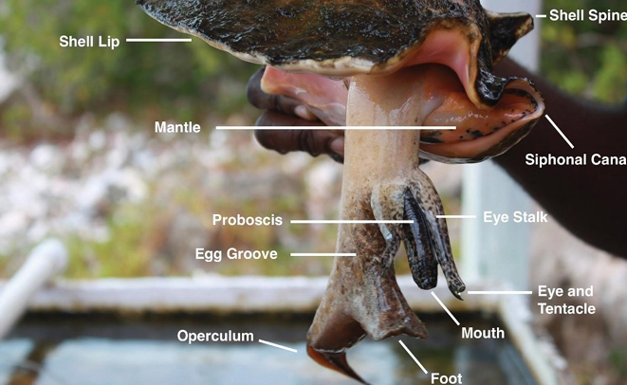
WÍINKILAL LOBATUS GIGAS
Yaan u pool, u nak yéetel u yook. U poole’ yaan ti’ ka’ap’éel tentáculo’ob junp’éele asab chichan ti’ uláak’o’. Le nojcho ti yaan u yichi’ ti le chichano ti’ yaan u ni’ yéetel u chi’ tuchukbaja’an. Tu tso’ok u wíinkilale’ ti yaan u yooki’ bey juntúul máake’.
Ku xíimbal yéetel ku páanik le aarenao’ uti’al u mukik u yaalo’ob wa yaan talamilo’ob ku masiko’ob. Yéetel ku k’alikuba’ tu sóol.

Slide 5
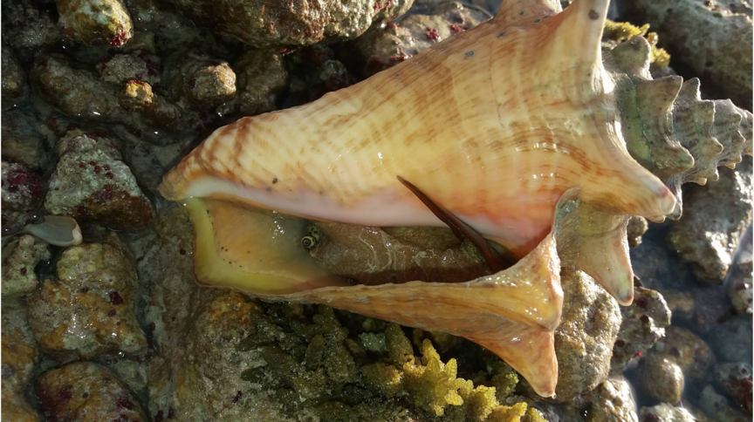
U sóol wa booxel
Caparazón de Lobatus gigas. Fotografía por: Ras, C.
Le booxelo’ leti’ kanáantik u wíinkilal le xma’baakel ba’alche’a’, leti’ meentik tu junal ikil u bin u jo’osik carbonato de calcio ti’ u wíinkilal, u booxel juntúul nojoch juube’ yaan ti’ kex 9 wa 11 suutukil k’ik’ixkil.
Le táankelem juubo’obo’ ma’ jach ch’iika’an le beyo’ob ti’obo’ beyxan mejentak u xuulchi’ob

Slide 6
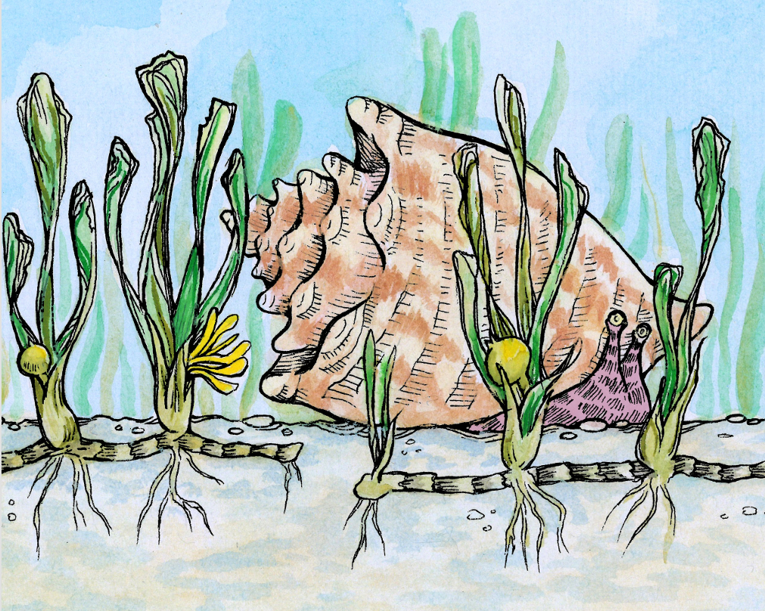
Bix u yaantal u mejnilo’ob
Le juubo’obo’ je’el u páajtal u yaantal u mejnilo’obe’ leken u ts’áaj 3 wa 5 ja’abo’ob. Je’el u páajtal u yaantal u mejnilo’ob ichil u wi’inalilo’ob tak noviembre, k’iino’ob ma jach ke’ele’.

Slide 7
Ut’ial u yaantal u mejenilo’obe’ ku bino’ob tu jáal le ja’o’, tu’ux ma’ jach taami’ yéetel tu’ux yaan jaajay áarena.
Le xch’uupo’ k’a’abéet juntúul xiib ti’al ka beychajak u je’ob, yéetel ku jo’osiko’ob ti’ jump’éel ts’its’I’ikil kúuchil.
Ku máan 3 wa 5 k’iino’ob ku jóok’ol le mejen larba’obo’.
Ku máan tak 17 wa 20 k’iino’ob ku yúuchul ti’ob jump’éel metamorfosis.
Ku bino’ob tu ts’u’ le ja’o’ tumen mixtan u páajtal u báabo’ob .
Ku kaajal u jóok’ol u booxelo’ob beyxan ku jóok’ol u yooko’ob yéetel u chi’ob.
Ku balikuba’ob ichil le áarenao’ beyxan ku tsentikuba’ob yéetel su’ukil ja’
Le ken nojochlako’obe’ ku bino’ob asab taamil ja’,
Ku jeel súuto’ob tu jaal le ja’ leken k’uchuk u k’iinil u yaantal u mejenilo’ob.

Slide 8
Meyaj 2: meent le ku k’áatal ti’ teecho’
Ichil muuch’ilo’obe’, xíimbalte’ex juntúul chiich wa nool ka a k’áate’ex ti’ ka u tsikbáal ti’ te’ex yo’osal le juuba’. Wa leti’ ma u k’ajóle’, a’ale’ex ti’ ka u tsikbalte’ex yo’osal juntúul bey u yoojele’, joronts’íibt le t’aano’ob mix a k’ajóol le ts’íibo’ob ta xookajo’ .

Slide 9
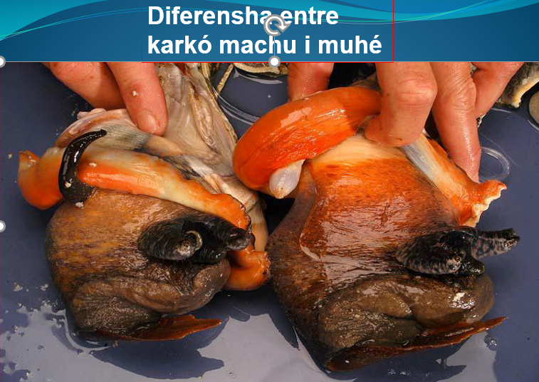
Ti’ maaxo’ob k’a’abeet u kanáantikuba’ob
Le labatus gigaso’obo’ jach k’a’abéet u kanáantikuba’ob ti’ uláak’ ba’alche’ob.
Le mejentako’obo’ je’el u pech’a’alo’ob tumen uláak’ nojoch juubo’obe’ yéetel ma’axkayo’ob.
Le nojoch juubo’obo’ kex ts’u’uy u booxelo’obe’ je’el u jaanta’alo’ob tumen Nodriza K’anxoko’obe’.
Ja’il éek’o’ob, baawayo’ob, kaankayo’ob, chakayo’ob yéetel uláak’ u ja’il ba’alche’ob
Le babás ja’il áako’obo’ (Caretta- carretta) ku tsentikuba’ob yéetel L. Gigas.
Lobatus gigas macho (izquierda) y hembra (derecha). Fotografía por: Monique Grol.

Slide 10
Meyaj 3: yéetel juntúul a weetxooke’, núuke’ex le k’áatchi’a’.
Ta xokaje’ex ya’ab ba’alche’ob ti’ u kanáantikuba le juubo’obo’, ¿máax ti’ uláak’ ka tukultik k’a’abeet u kanáantikuba’ob, ba’axten.

Slide 11
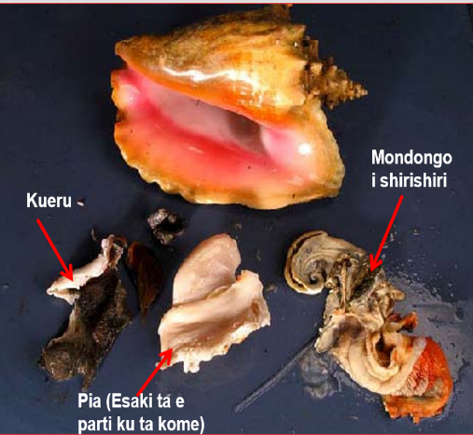
U chuka’alo’ob
Úuchile’ le jchuk juubo’obo’ ku k’a’abeetkunsiko’ob botella’ob ti’al u páajtal u yiliko’ob le ba’alche’ob tu ts’u’ le ja’o’ leken u yilo’obe ku chukiko’ob
Be’elajak k’iine’ le wíinko’obo’ ku yokolo’ob ts’u’ le ja’o’ ti’al u chukiko’ob le ba’alche’oba’, seba’an u chujko’ob.
Jach páaybe’en ka cha’abak u ts’aiko’ob u mejenilo’ob kex junmáal leken ts’o’okoke’ ku chuka’alo’ob wa ma’e’ yaan u ch’éejlo’ob. Tuláakal yóok’ol kaab taan u xu’ulul le ba’alche’a’.

Slide 12
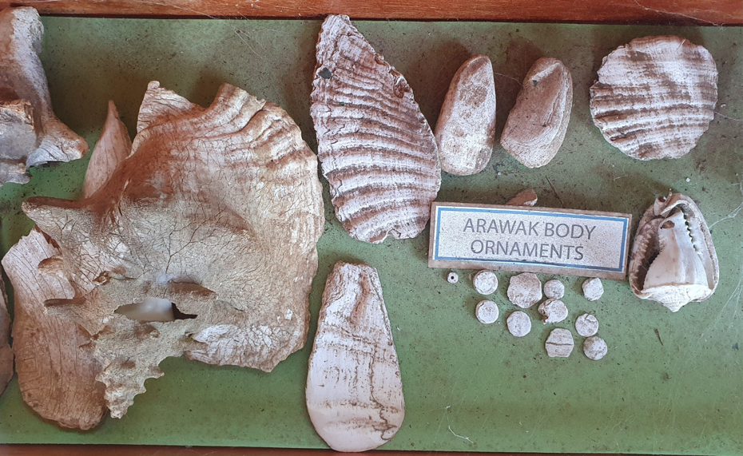
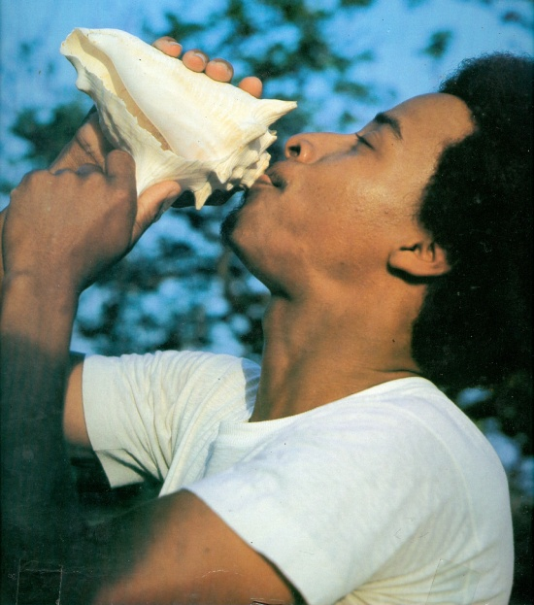
U PAYBE’ENIL LE JUUBO’OB ICHIL LE MIATSILO’OBO’
Ku ya’alele’ le u sóolob le juubo’ob kaxanta’ano’ob máaja’an 65 millo ja’abo’ob u yuuchbenilo’ob. Jach ku táakpajal te caribeña miatsil líik’ul ya’abkach ja’abilo’ob.
ku meenta’al nu’ukulo’ob yéetel (láako’ob, lu’ucho’ob, xote’ob, tuupo’ob, etc. ) yankex 300 años u yuchbenilo’ob
Le maya’ob yéetel u jeel mesoamerica miatsilo’obo’ ku ka’abeet kusiko’on u booxel le juubo’obo’ uti’al u ts’iko’ob k’ajóoltbil máax ts’o’ok u síijil wa tso’ok u k’íimil, beyxan ku mentiko’ob u juum uti’al u ts’aiko’ob nib óolal.
Artefactos elaborados con conchas (WSNP Museo). Fotografía por: Grol, M.
Joven adolescente local soplando la concha. Fotografía por: Anónimo

Slide 13
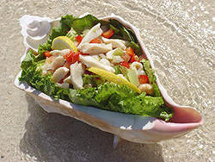
Janal
Le u bak’el L. gigaso’ ma’alob u ts’aik proteína. Ka’ache’ chen le máaxo’ob kajakbalo’ob tu’ux yano’obo’, chen leti’ob jaantik ba’ale bejla’e’ ku konal tanxel lu’umil uti’al jaantbil bix Estados Unidos. Ma’ yaab u jaantal u bak’ele’ chen chumuk.
Platillo hecho con caracol y servido en una concha de caracol. Fotografía por: Anónimo
K’a’abéet u marinarta’al le bak’o’. Ya’ab u pajtal u mental jaantbile’ ku mental buñuelos, ensalada, sopa, hamburhuesa, ceviche, etc.

Slide 14
Meyaj 4: mee le ku k’áatal ti’ techo’.
cha’ant le táabsaj “samchak juuub, Ba’ax ku yúuchul ti’ le’ ba’alche’ je’ela’ yéetel bix je’el u kanáantik u kuxtale’
https://www.youtube.com/watch?v=AvgAnM1uXPg
Ichil múuchilo’obe’ tsikbalte’ex ba’ax je’el u páajatal a meetike’ex te’ex te’ tu’ux ka yaantale’exo’ ti’al a wáantike’ex u kuxtal la samchak juubo’obo’

